Slide 1

Підвищення ефективності використання енергоресурсів
Виконав: Копилаш В.А.
Керівник: Лісовиченко О.І.

Slide 2
Мета
Метою є зменшення кількості використаних енергоресурсів за рахунок підвищення ефективності моніторингу та контролю
Об’єктом досліджень є використання енергоресурсів

Slide 3
Основні завдання
Аналіз підходів до ефективного використання енергоресурсів
Аналіз сучасних інструментів та засобів, що використовуються для моніторингу та контролю енергоресурсів

Slide 4
Спроектувати та розробити систему, що забезпечить ефективний моніторинг використання енергоресурсів та постійний контроль над споживанням

Slide 5
Актуальність теми дослідження
Зростає вартість енергоресурсів
Споживач не орієнтується в точках високого споживання енергоресурсів
Відсутній контроль над використанням енергоресурсів

Slide 6
Інструменти та засоби
Інформаційні системи
Технічні пристрої

Slide 7
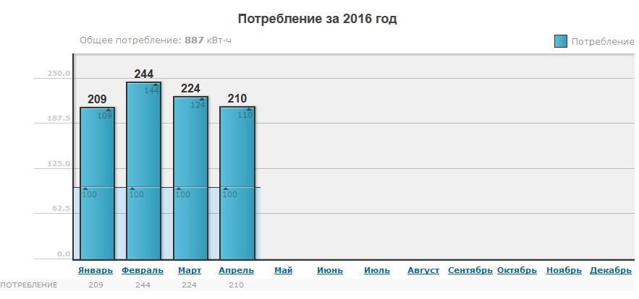
Інформаційні системи
7

Slide 8
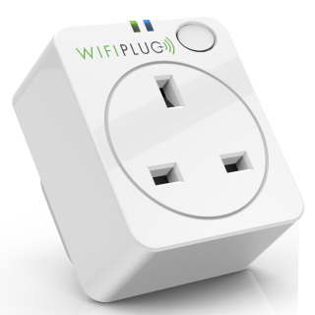
Smart plug

Slide 9
Система моніторингу та контролю використання енергоресурсів
Real-time моніторинг
Агрегування даних
Статистика
Контроль над кожною енерготочкою

Slide 10
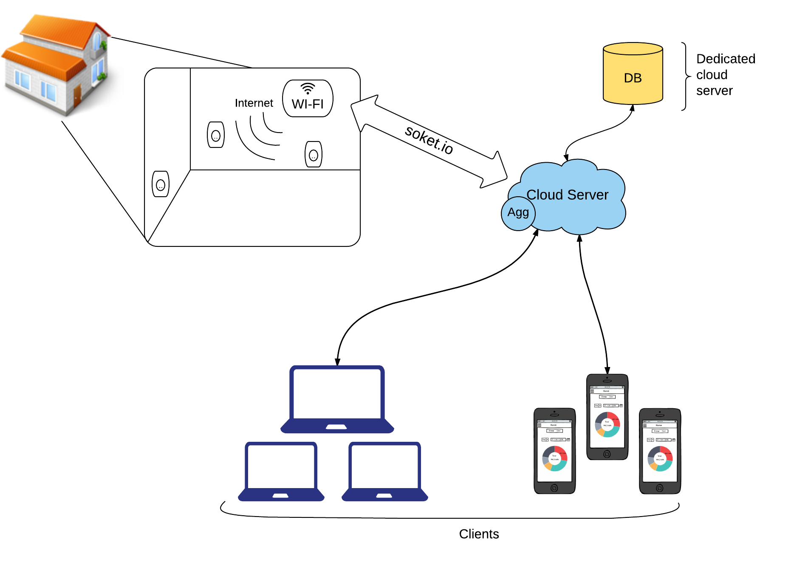

Slide 11
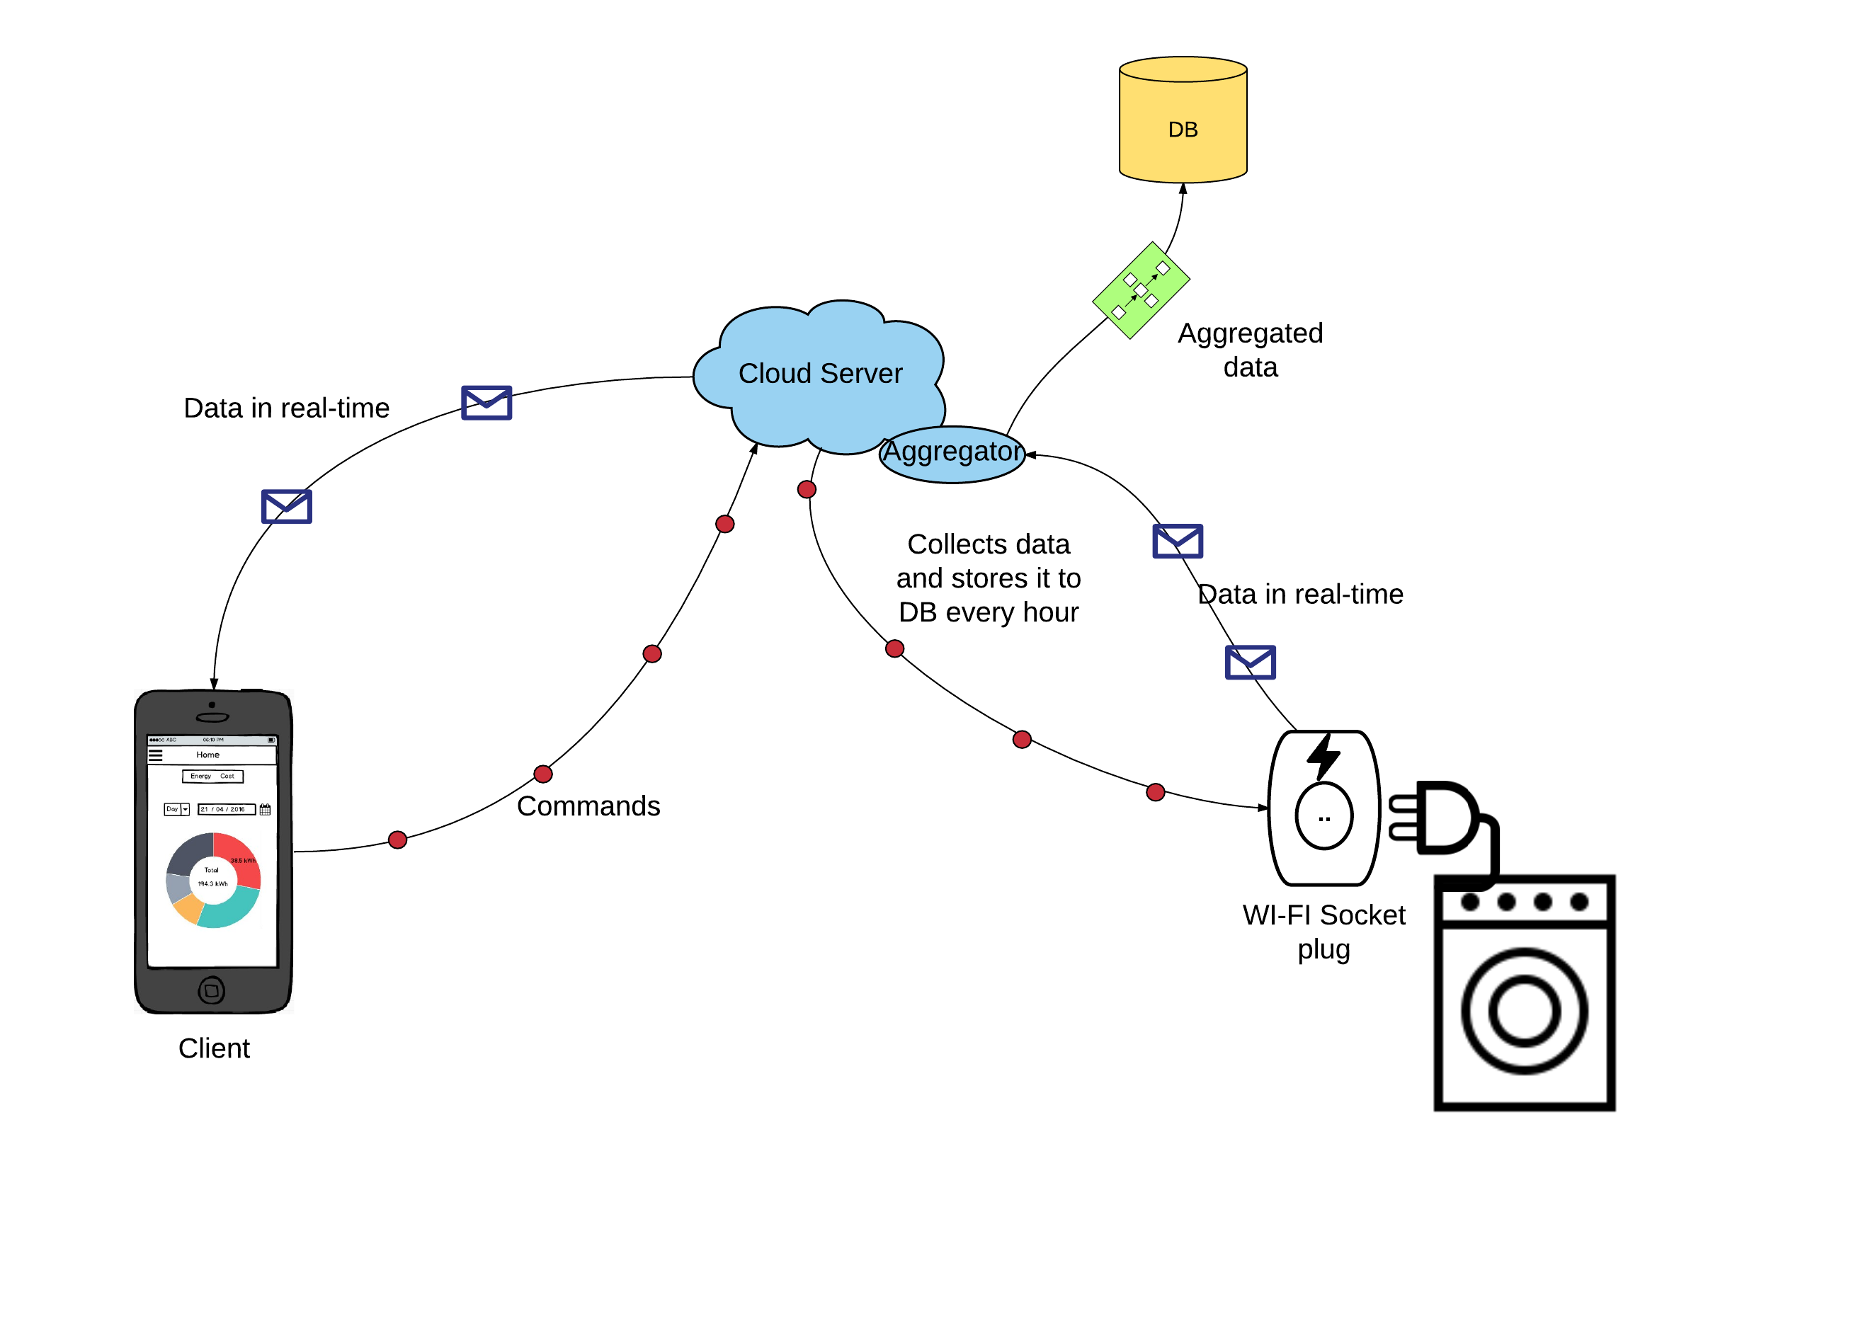

Slide 12
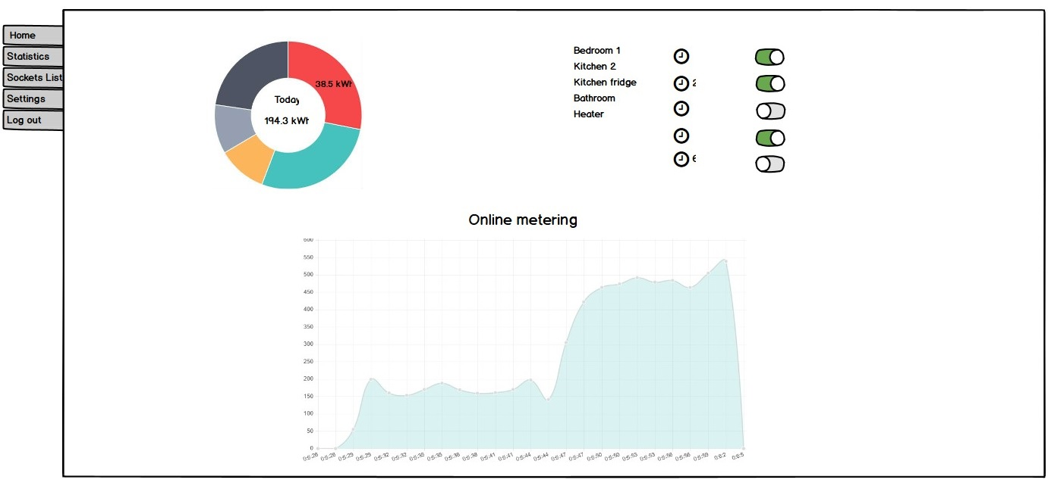
Копії екранних форм

Slide 13
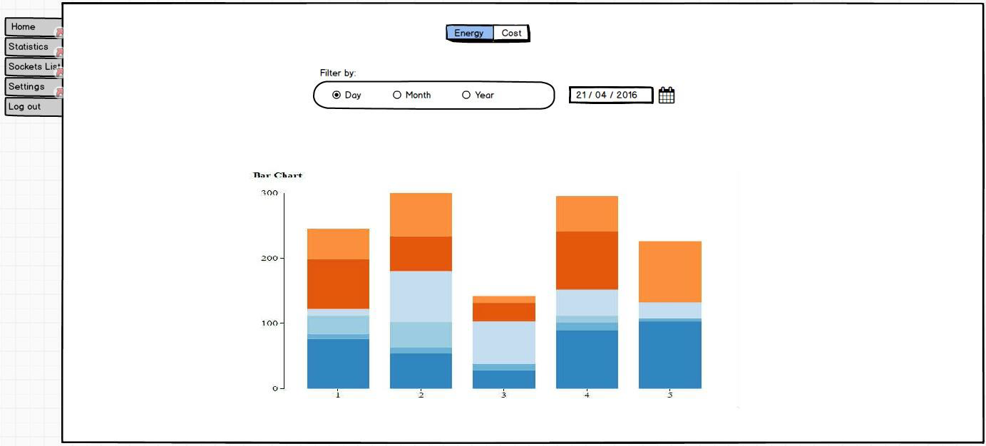

Slide 14
Висновки
Проведено аналіз підходів до підвищення ефективності використання енергоресурсів
Визначено необхідність підвищення автоматизації моніторингу та контролю над споживанням енергоресурсів
Спроектовано та розроблено систему моніторингу та контролю використання енергоресурсів, що поєднує у собі можливості як інформаційних, так і технічних засобів
Підтверджено зменшення споживання енергоресурсів за рахунок використання розробленої системи моніторингу та контролю

Slide 15

Дякую за увагу

